Slide 1
홈페이지 소개
나만의 대시보드 만들기

Slide 2
목차
01
프로젝트 주제
프로젝트 주제 및 의도
02
프로젝트 구현
데이터와 주요 기능
03
주요 화면
스프링 화면 구현
04
향후 계획
향후 발전 가능성 및 비전 제시

Slide 3
프로젝트 주제 기획
--- 주식 데이터 차트 그리기 ---

Slide 4
프로젝트 기한별 계획
2023.09
2023.09
대시보드
: SPRING 사용
: 로그인
: 차트
: 뉴스기사
: 데이터베이스 저장
2023.08
페이지 디자인 구현
: FOOTER, MAIN
HEADER HTML과
CSS설정
2023.08
계획
: 한국투자증권 API
: 다음 주식뉴스 크롤링
: DB 구현
주제 선정
: 주식데이터 구현
: 관련 뉴스 구현
: 대시보드 생성
2023.08
2023.08
2023.09
2023.09
2023.09

Slide 5
프로젝트 의도 및 차별점
의도
1. 실시간 및 과거 주식데이터와 본인의 구매 주식정보를 입력 시 실시간 데이터에 맞게 수익률을 보여주고 자료를 다운로드 받는 기능을 구현하고자 했음.
2. SPRING 실행 시 차트가 자동적으로 그려지는 기능을 구현하고자 했음
3. 기간별 주식 차트와 키워드 검색 빈도를 구현하여 훗날 머신러닝을 구현하여 홈페이지를 구상하려는 계획을 수립

Slide 6
데이터 수집
데이터 수집 방법
1. 실시간 데이터는 한국 투자증권 openAPI를 발급받아 API를 다뤄봄
2. 기존의 주식 데이터는 PYTHON의 FinanceDataReader를 호출하여 2023-01-02 ~ 2023-09-14(크롤링 날짜) 데이터를 수집함
3. 코드번호(EX000520), 날짜, 종가, 거래량의 정보를 크롤링 했으며 이를 EXCEL파일로 저장
4. 뉴스 기사는 Selenium을 활용하여 다음 주식 홈페이지의 뉴스 자료를 가져옴

Slide 7
홈페이지 기능
데이터 수집 방법
1. 로그인, 회원가입
2. 뉴스 게시판
3. 데이터베이스 엑셀 다운로드
4. 데이터 테이블 구현
5. 월별, 일별 차트 구현

Slide 8
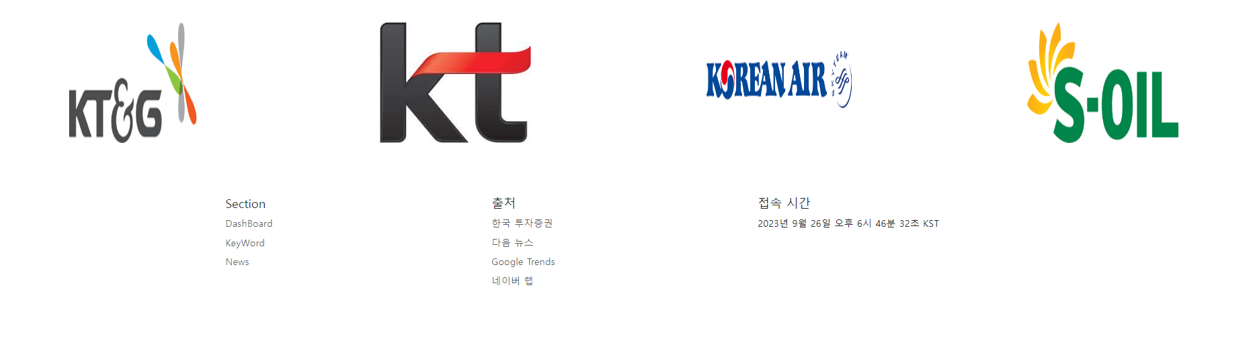
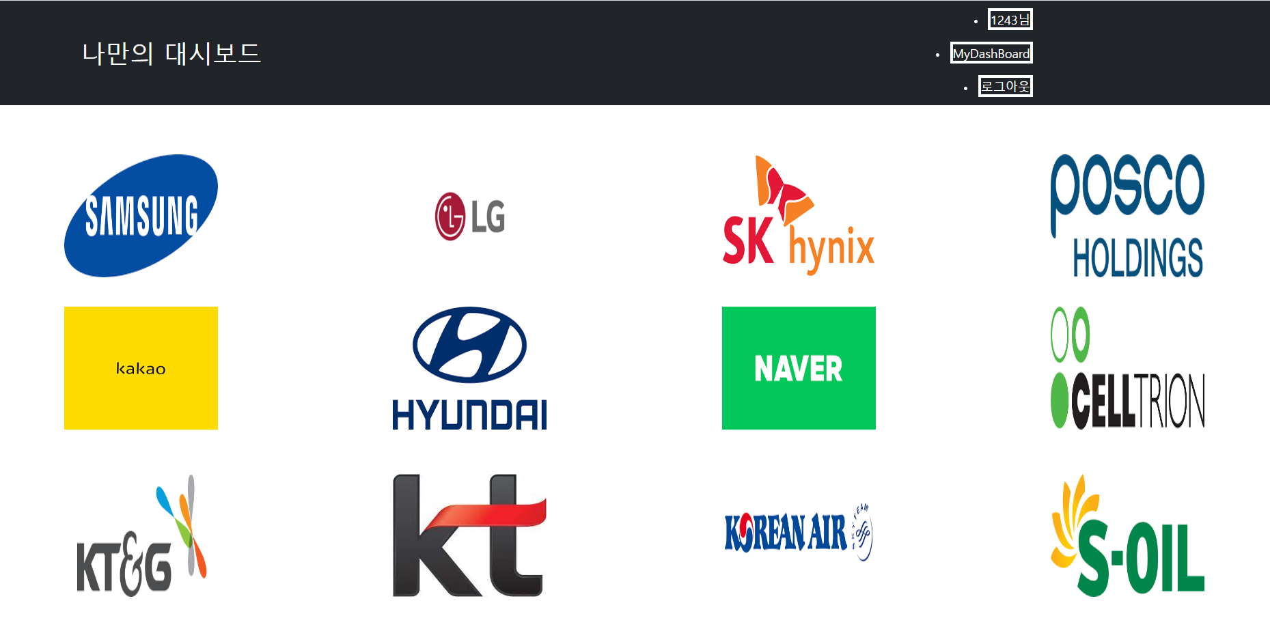
주요 화면(메인 홈페이지)

Slide 9
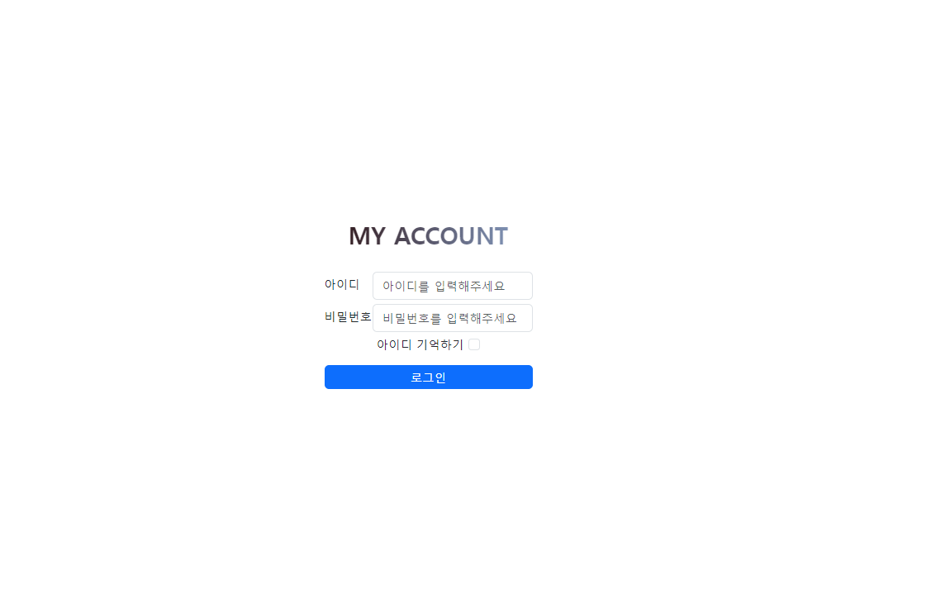
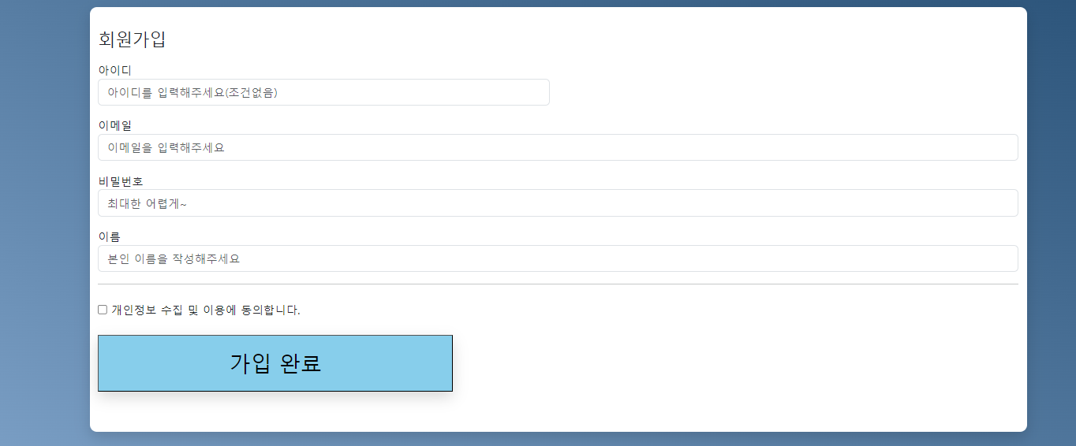
주요 화면(로그인)

Slide 10
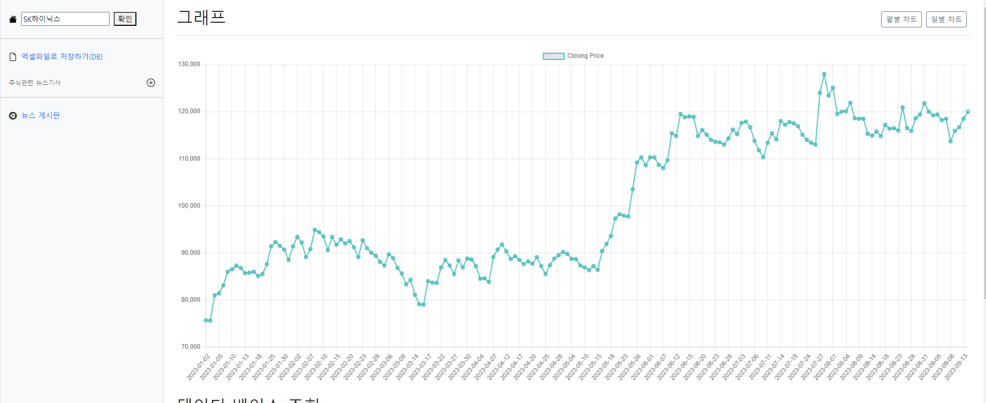
주요 화면(대시보드)

Slide 11
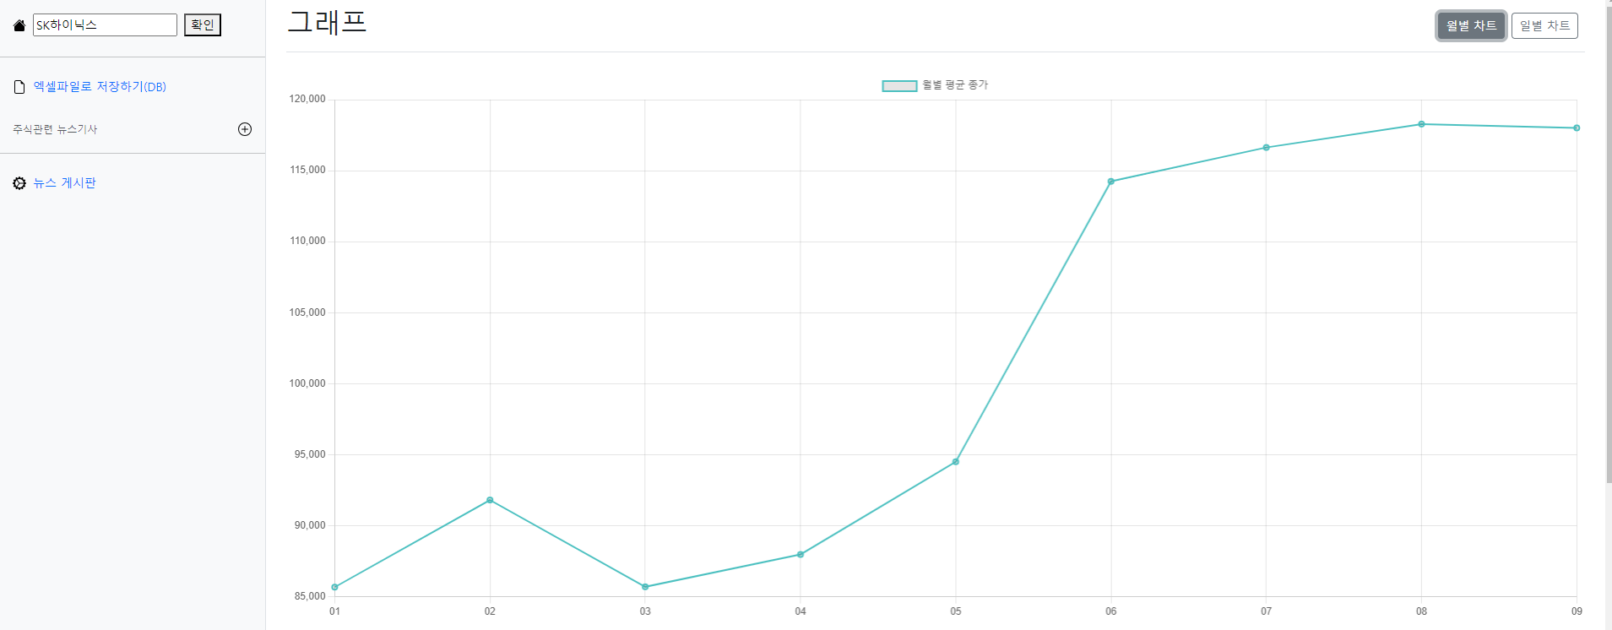
주요 화면(월별 차트)

Slide 12
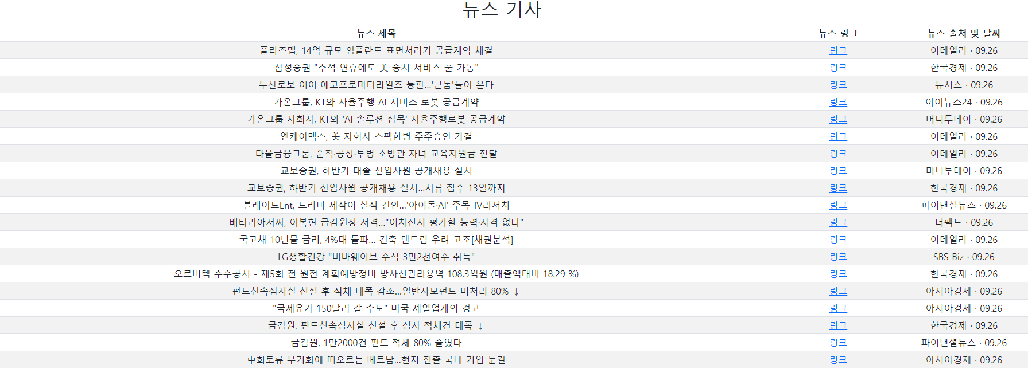
주요 화면(뉴스)

Slide 13
향후 계획
--- 발전 가능성 및 비전 제시---

Slide 14
향후 계획 및 발전가능성
계획
1. 실시간 데이터의 JSON파일을 가져와 SSE(서버와 한번 연결을 맺고나면 일정 시간동안 서버에서 변경이 발생할 때마다 데이터를 전송받는 방법)을 구현
=> 실시간으로 데이터를 가져와서 차트 그려주기
2. 실시간 데이터와 과거 차트를 기반으로 머신러닝을 구현하여 미래 주가를 예측하는 프로그램 구현
3. 기간별로 키워드 검색량을 수집하여 키워드 검색빈도 차트 구현
키워드 검색량을 수집하여 키워드 검색빈도 차트 구현
머신러닝을 활용해 미래 주가 예측
실시간 차트 그려주기

Slide 15

Thank You
감사합니다

